Slide 1
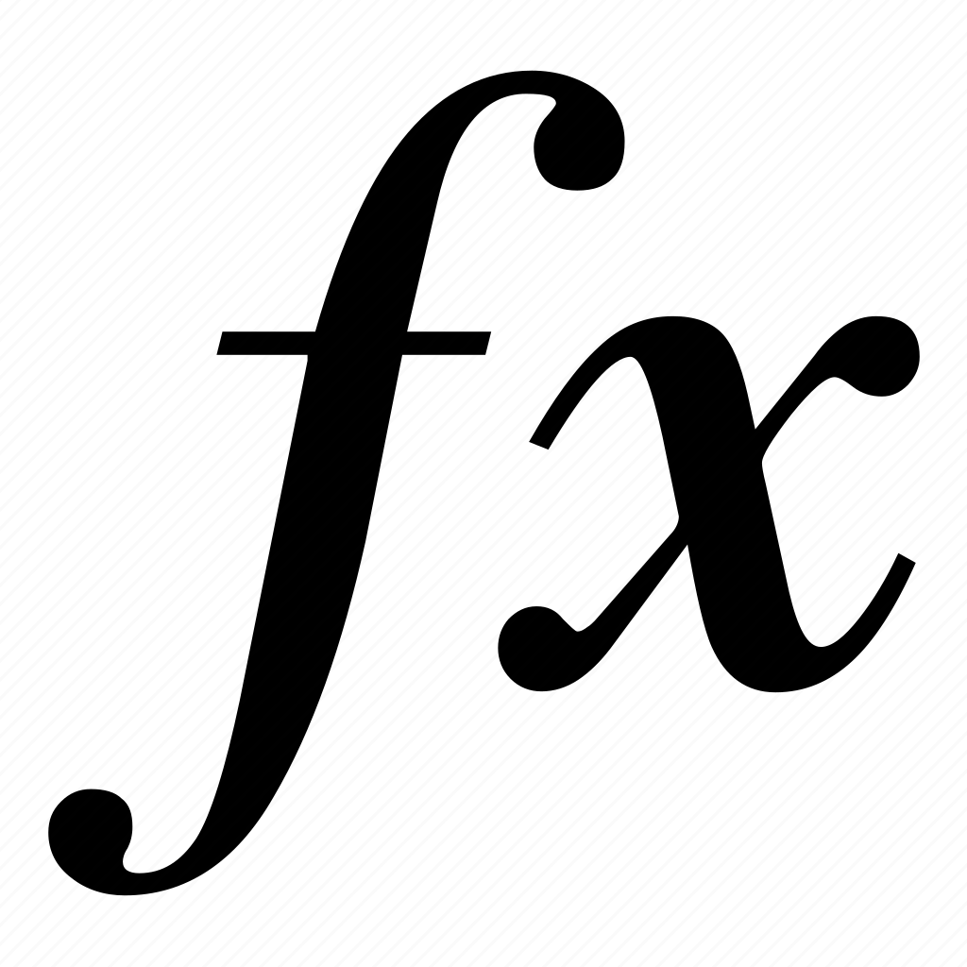















В мире функционального программирования
Барсуков Максим
Р3215

Slide 2


Максим
linkedin.com/in/maxbarsukov
vk.com/maxbarsukov
github.com/maxbarsukov

Slide 3
В мире функционального программирования
Барсуков Максим
Р3215

Slide 4

Котята тоже грустят

Slide 5

Добавить функционального света

Slide 6
Сделать код понятнее

Slide 7
Понимание == Доверие

Slide 8
Все дело в стиле
Императивный
vs
Декларативный

Slide 9

– Мам, хочу пиццу!

Slide 10

Мам, возьми муку, замеси тесто…

Slide 11
ЧТО проще КАК

Slide 12
Императивный vs Декларативный
const array = [1, 2, 3, 4, 5]
const isEven = (x) => x % 2 === 0

Slide 13
Императивный vs Декларативный
const array = [1, 2, 3, 4, 5]
const isEven = (x) => x % 2 === 0
// императивный стиль
const evenNumbers = []
for (let i = 0; i < array.length; i++) {
if (!isEven(array[i])) {
evenNumbers.push(array[i])
}
}

Slide 14
Императивный vs Декларативный
const array = [1, 2, 3, 4, 5]
const isEven = (x) => x % 2 === 0

Slide 15
Императивный vs Декларативный
const array = [1, 2, 3, 4, 5]
const isEven = (x) => x % 2 === 0
// декларативный стиль
const evenNumbers = array.filter(isEven)

Slide 16

Каждый из нас по-своему котик

Slide 17

Который любит звезды

Slide 18
Итак, вы решили изучить ФП

Slide 19



Ключ в мир ФП
«Программирование на Clojure» | Эмерик Чаз, Карпер Брайен
«Структура и Интерпретация Компьютерных Программ» | Сассман Джеральд Джей, Абельсон Харольд
learnyouahaskell.com/introduction
habr.com/ru/articles/142351/
www.youtube.com/watch?v=7BPQ-gpXKt4

Slide 20

Я понял кое-что важное

Slide 21


